Slide 1
Opera Rate Configuration
IT 전략팀

Slide 2
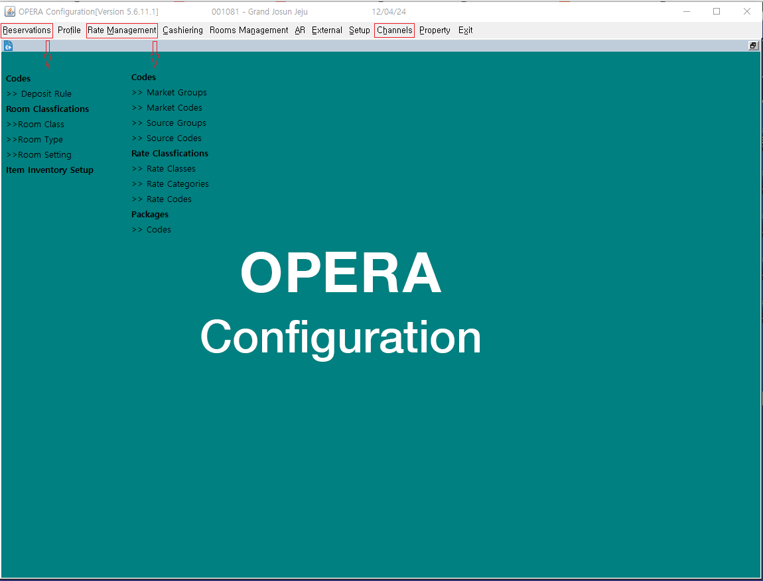
Opera Configuration Main Screen
Menu Configuration
Reservations Menu
Codes
Deposit Rule
Room Classifications
Room Class
Room Type
Rooms
Item Inventory Setup
Rate Management Menu
Codes
Market Groups
Market Codes
Source Groups
Source Codes
Rate Classifications
Rate Classes
Rate Categories
Rate Codes
Packages
Codes
Channels
Channel Conversions

Slide 3
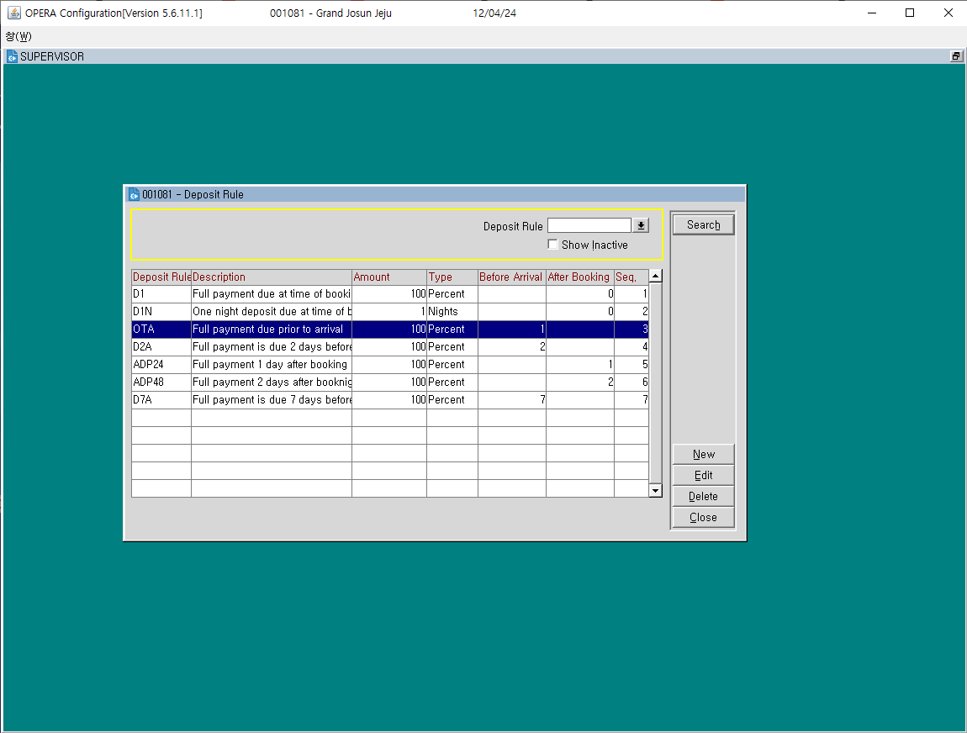
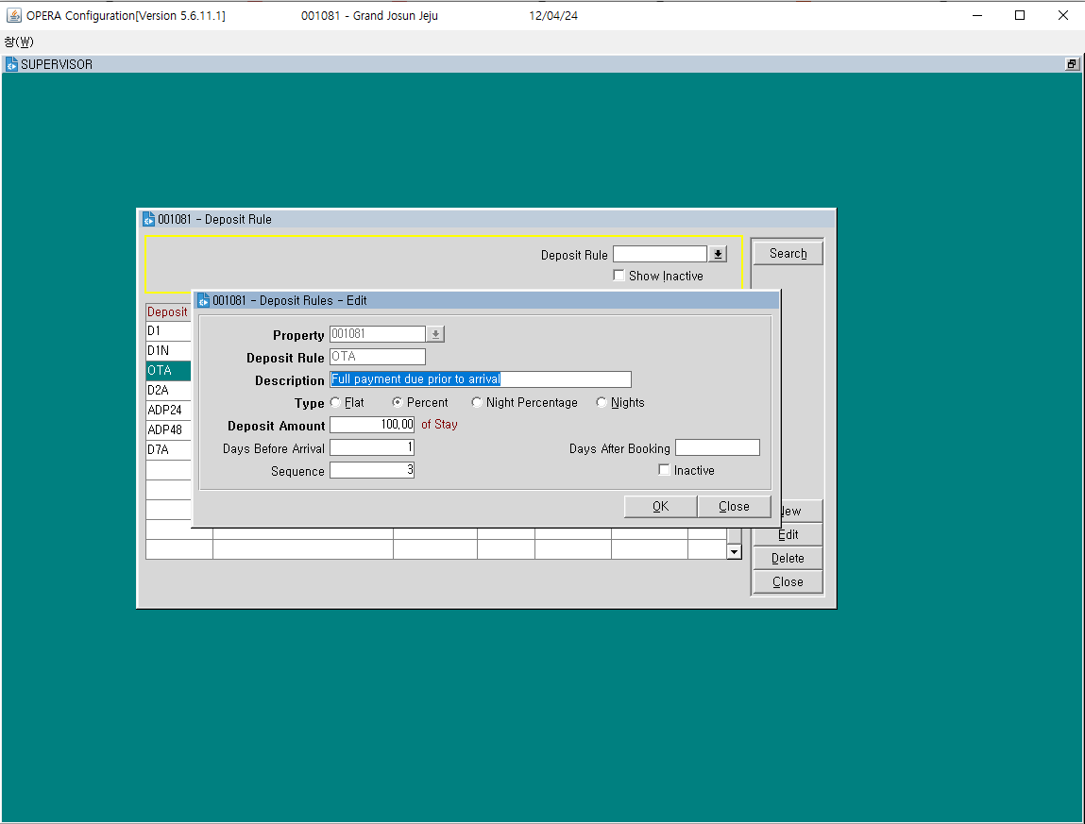
Reservations > Codes
Deposit Rule
Deposit Rule설정 및 투숙일 당 Deposit 금액 설정

Slide 4
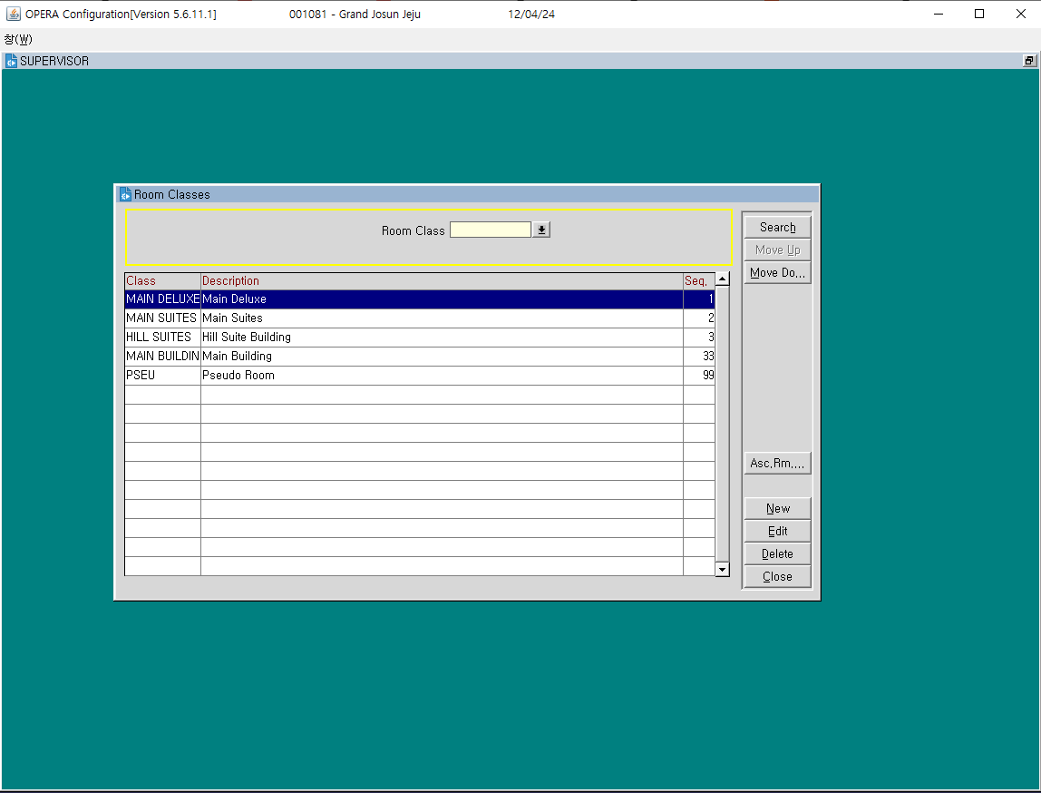
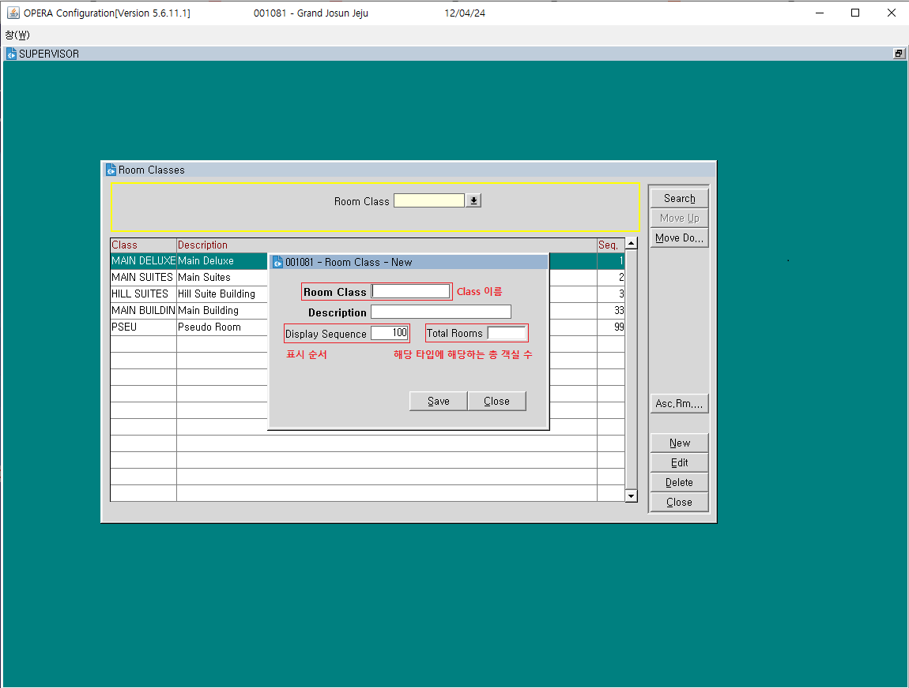
Reservations > Room Classifications > Room Classes
Room Classes
객실 룸 타입 설정 전, 룸 타입그룹(디럭스 스위트 힐스위트 등 그룹) 설정
Room Class = Class 이름 기입
Description = 설명
Display Sequence = 표기 순번
Total Room = 해당 Class에 해당하는 총 객실 수
Ex. 디럭스 타입이 총 199개 객실이면 디럭스 Class 의 Total Rooms 는 199

Slide 5
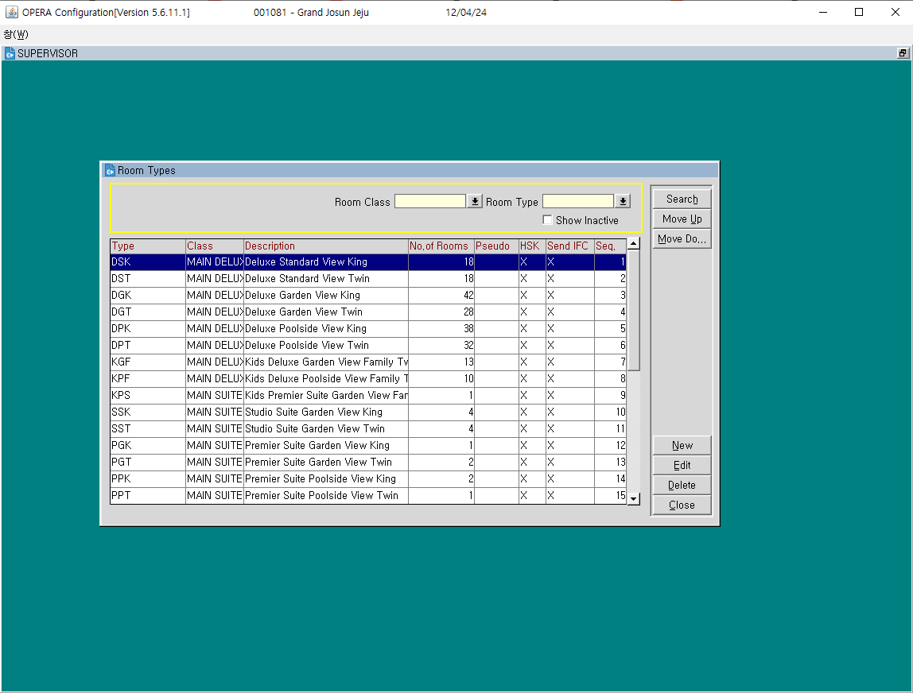
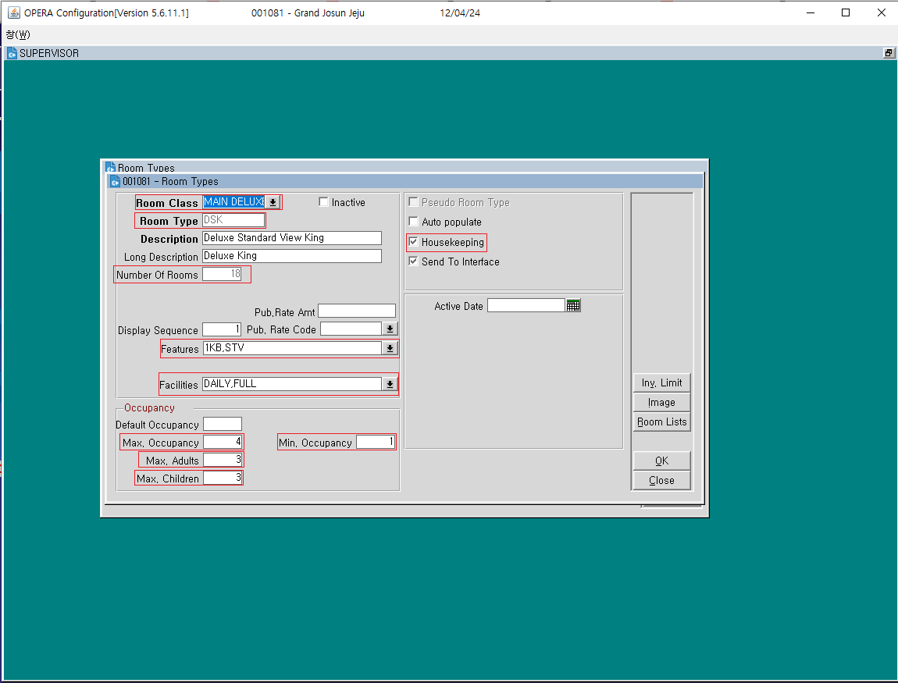
Reservations > Room Classifications > Room Types
Features = 객실 구성 설정
Ex. 1KB = 킹 베드 1개 / STV =스탠다드 뷰
Fancilities = 객실 제공 기본 서비스(?) – 청소 등
Max.Occupancy = 최대 점유율
Min. Occupancy = 최소 점유율
Max.Adults = 최대 성인 수
Max.Chidren = 최대 어린이 수
Room Types
객실 룸 타입 설정
CMS에 등록하는 객실 타입으로 해당 정보 등록 후 OWS로 Distribute
Room Class = 선행 등록한 Room Class 선택
Room Type = 설정할 룸 타입 입력(보통 Full Name 약어)
Number Of Rooms = 해당 룸 타입 총 객실 수

Slide 6
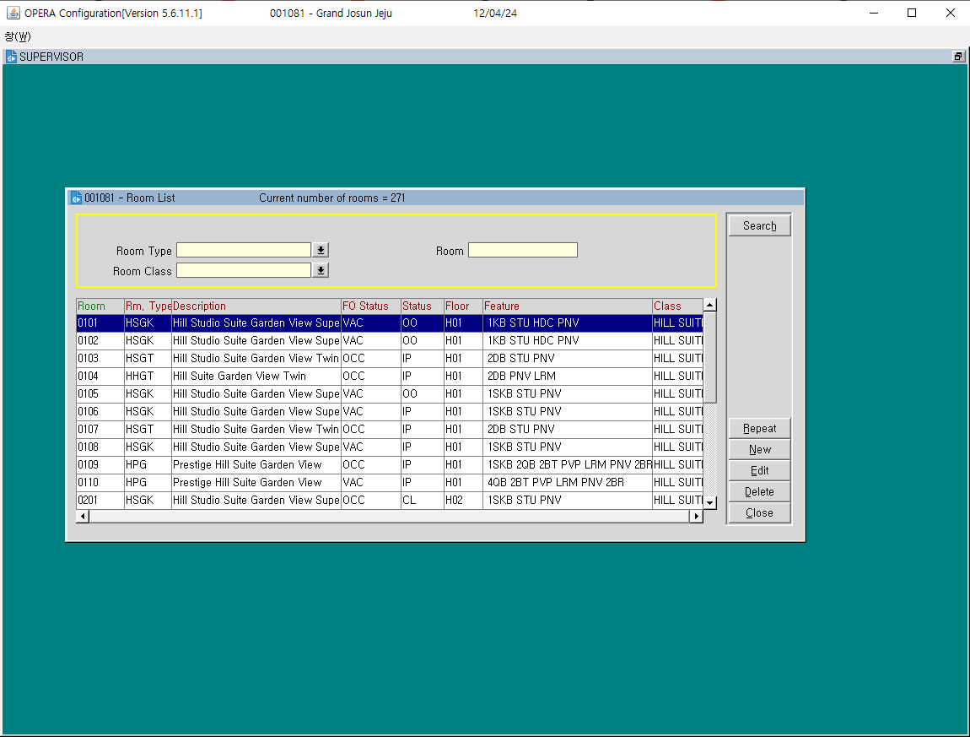
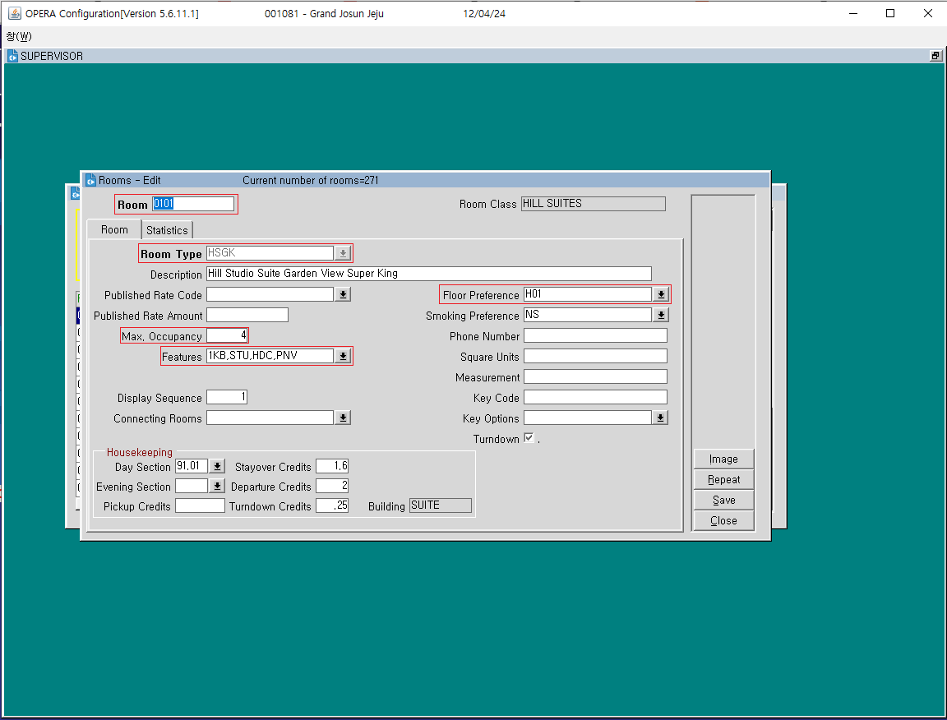
Reservations > Room Classifications > Rooms
Features = 객실 구성 설정
Ex. 1KB = 킹 베드 1개 / STV =스탠다드 뷰
Floor Preference = 층 지정
Rooms
룸 타입별 실제 객실 종류 등록
Room = 룸 넘버 기재
Room Type = 설정할 룸 타입 (힐 스튜디오 스위트 가든 뷰 슈퍼 킹 = HSGK)
Max.Occupancy = 최대 점유율

Slide 7
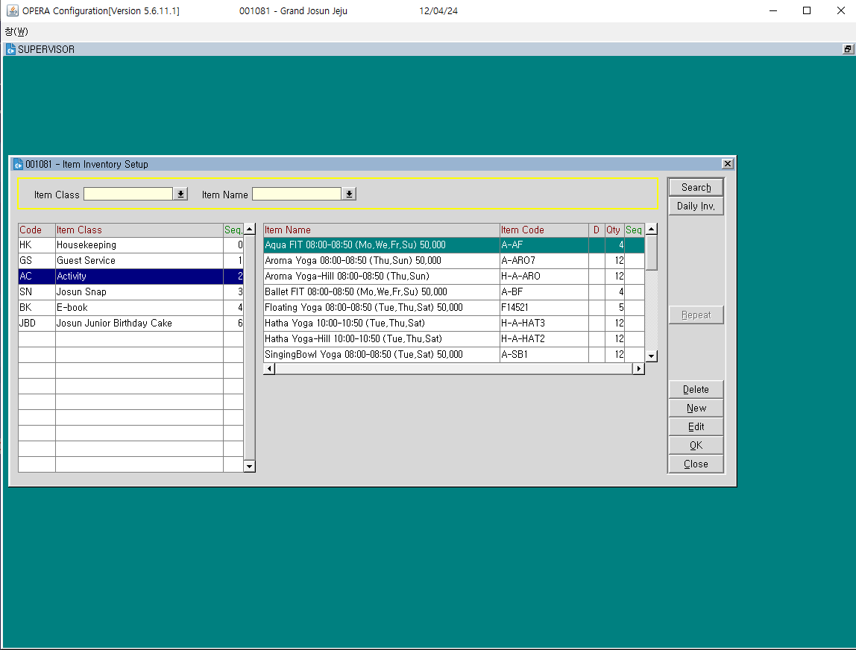
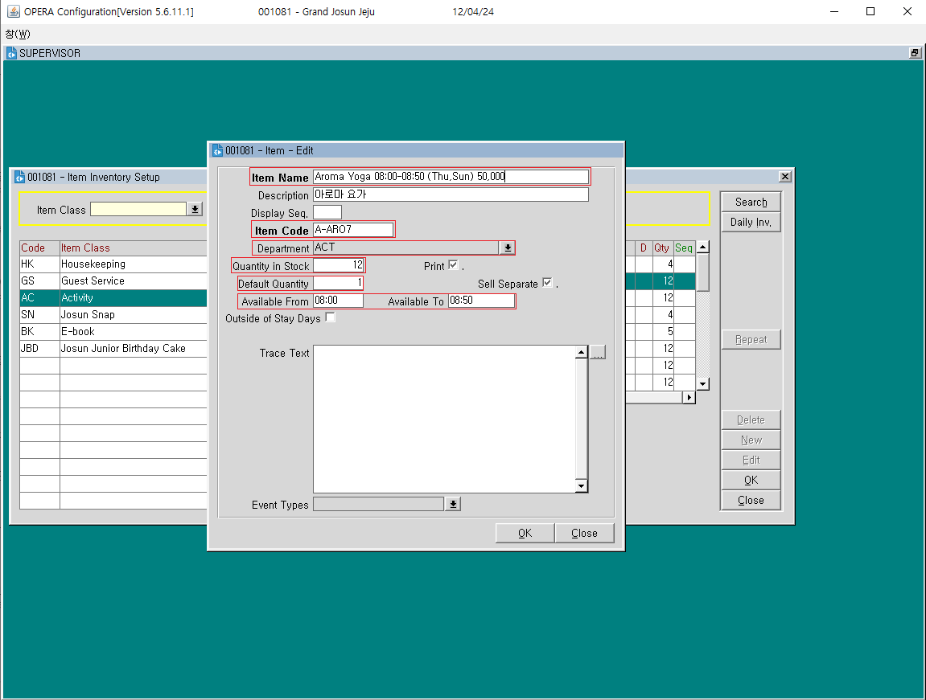
Reservations > Item Inventory Setup
Available From = 시작시간
Available To = 종료시간
Rooms
룸 타입별 실제 객실 종류 등록
Item Name = 아이템 이름
Item Code = 아이템 코드 설정(자체 생성)
Department = 소속 부서(구분자)
Quantity In Stock = 최대 수량
Default Quantity = 기본 수량

Slide 8
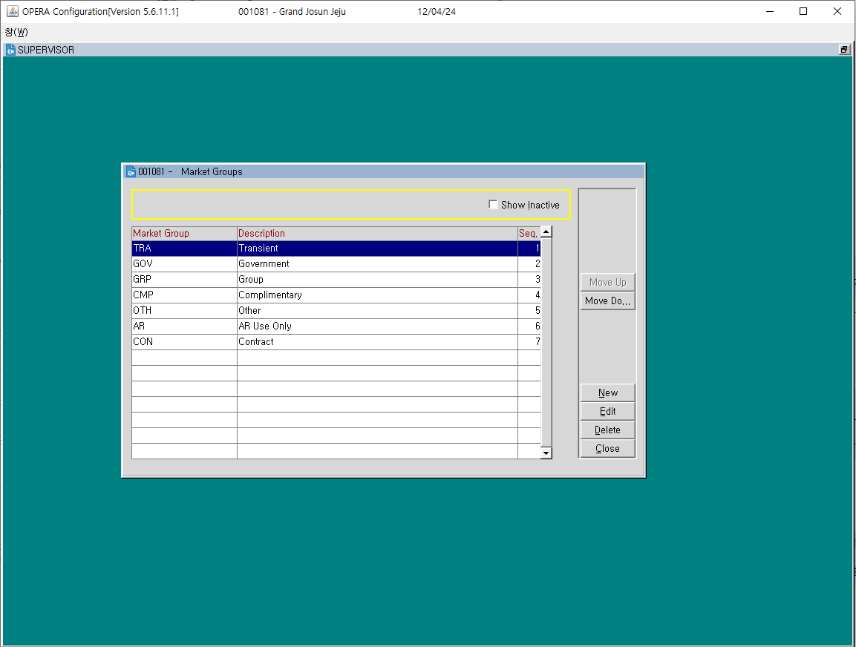
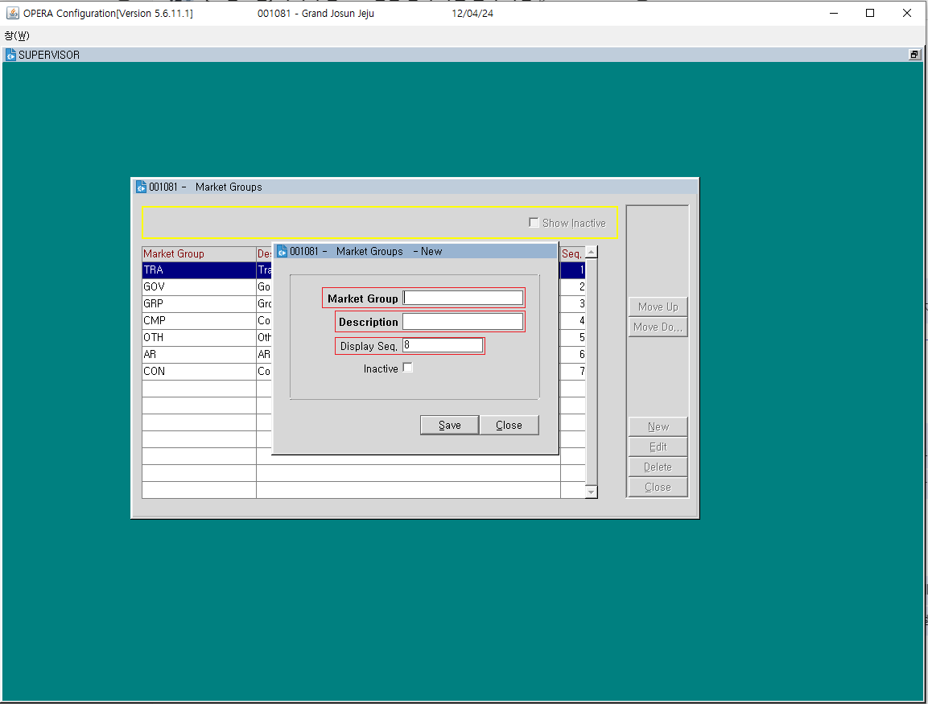
Rate Management > Codes
Market Groups
룸 판매를 위한 그룹 설정
Market Group = 마켓 그룹 입력
Description = 설명
Display Seq. = 표기 순서

Slide 9
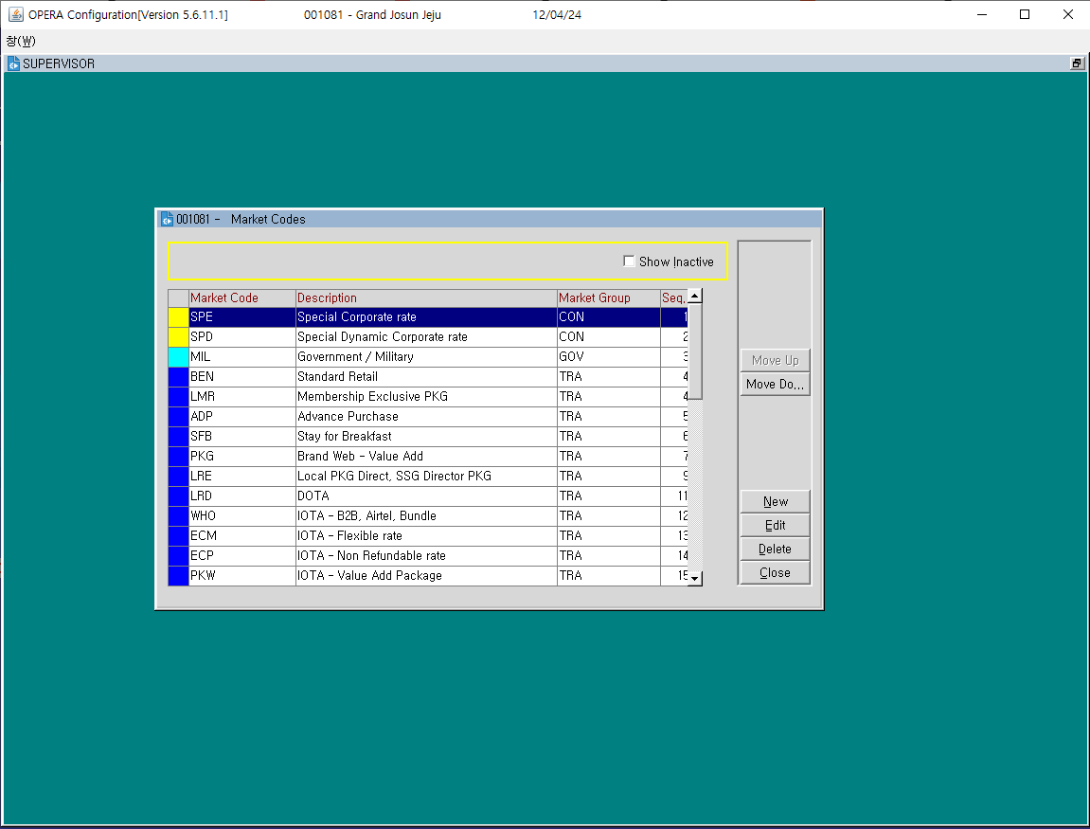
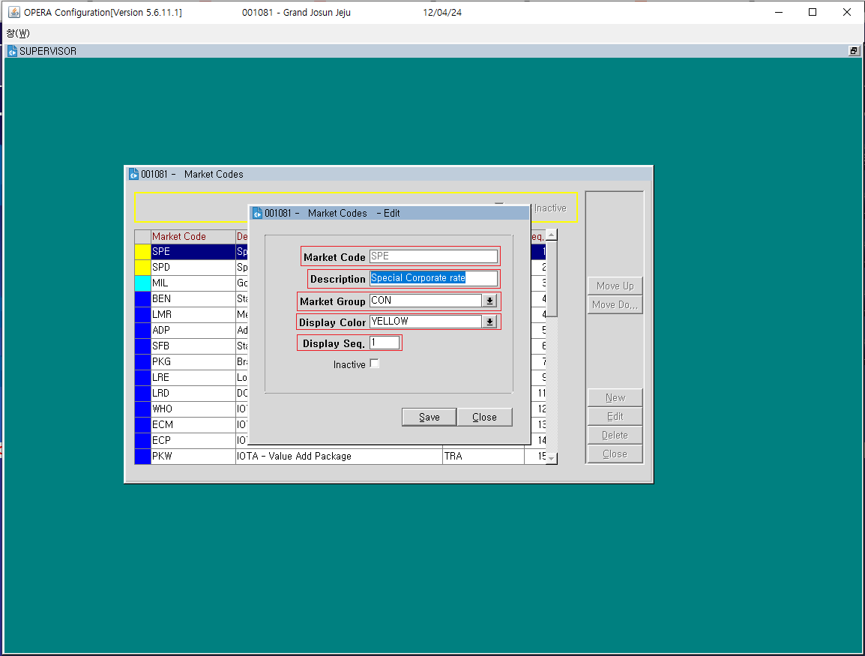
Rate Management > Codes
Market Codes
룸 판매를 위한 Market Code 설정
Market Code = 마켓 코드 입력
Description = 설명
Market Group = 마켓 그룹 선택
Display Color = 색상 선택(Opera 내부 기능을 위한 구분 색상)
Display Seq. = 표기 순서

Slide 10
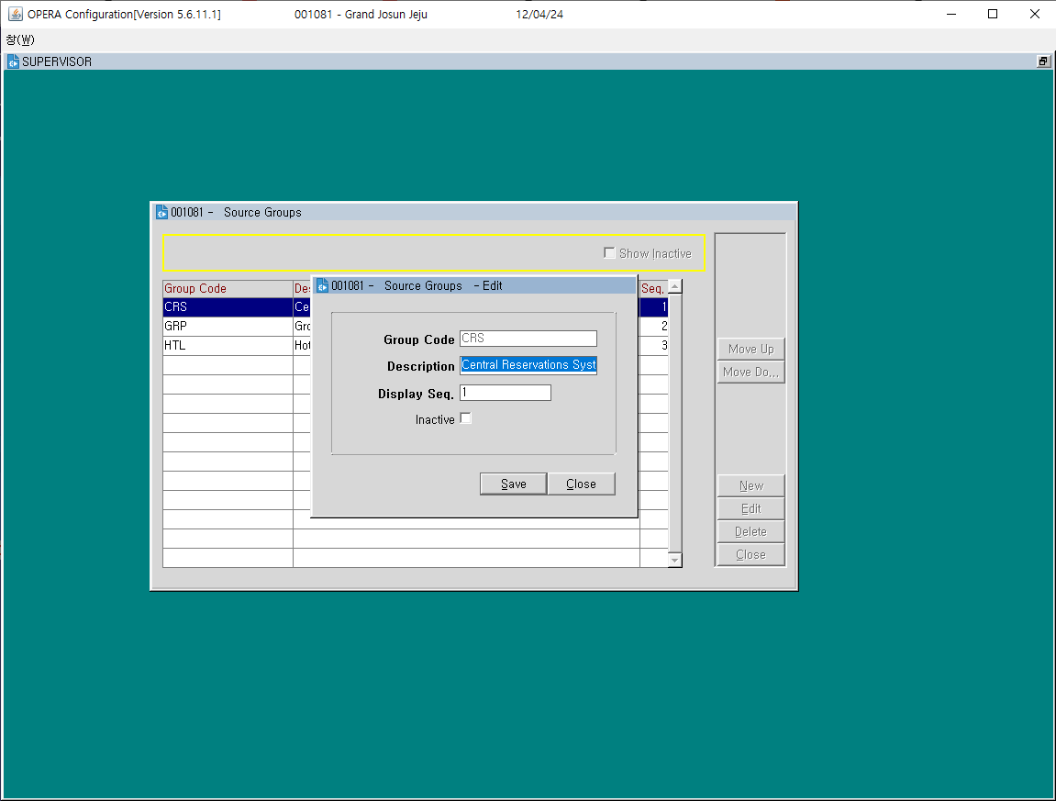
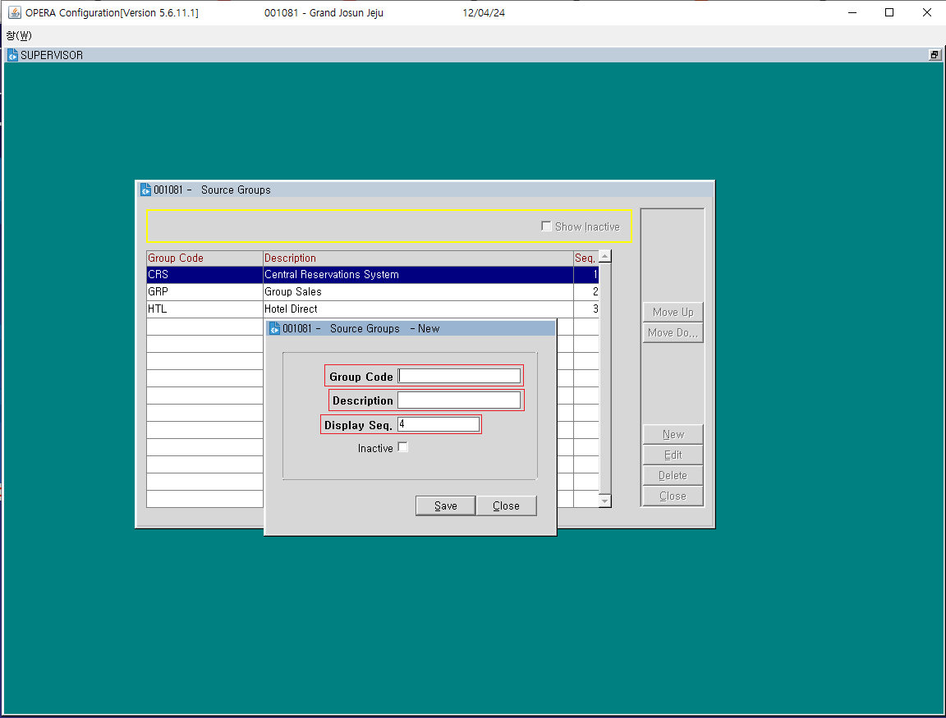
Rate Management > Codes
Source Groups
Source Groups = 그룹명
Description = 설명
Display Seq. = 표기 순서

Slide 11

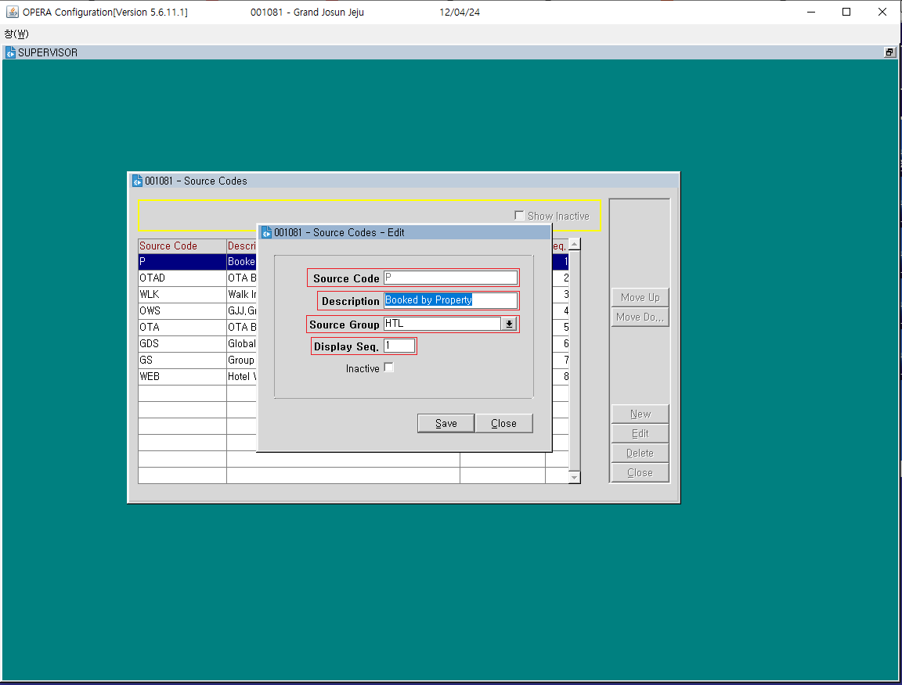
Rate Management > Codes
Source Codes
예약 방식(Site) 코드 설정
Source Code = 코드명
Description = 설명
Source Groups = 그룹 선택
Display Seq. = 표기 순서

Slide 12
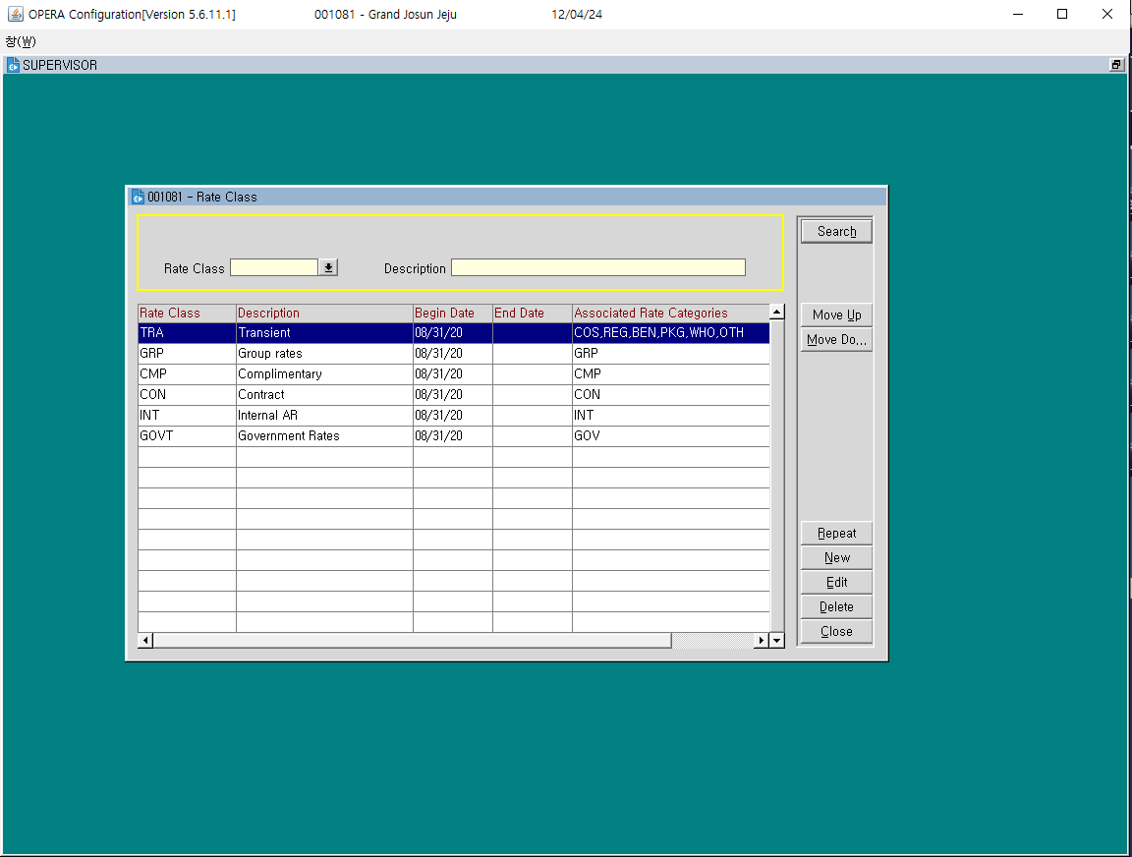
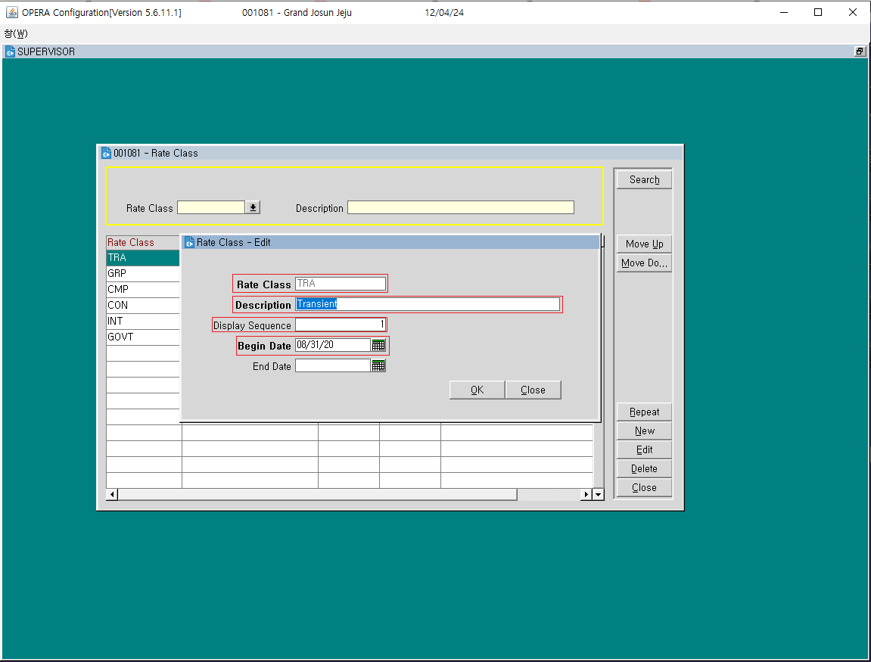
Rate Management > Rate Classification > Rate Classes
Rate Classes
Rate 등급체계
Rate Class = 등급 명
Description = 설명
Display Seq. = 표기 순서
Begin Date = 시작일

Slide 13
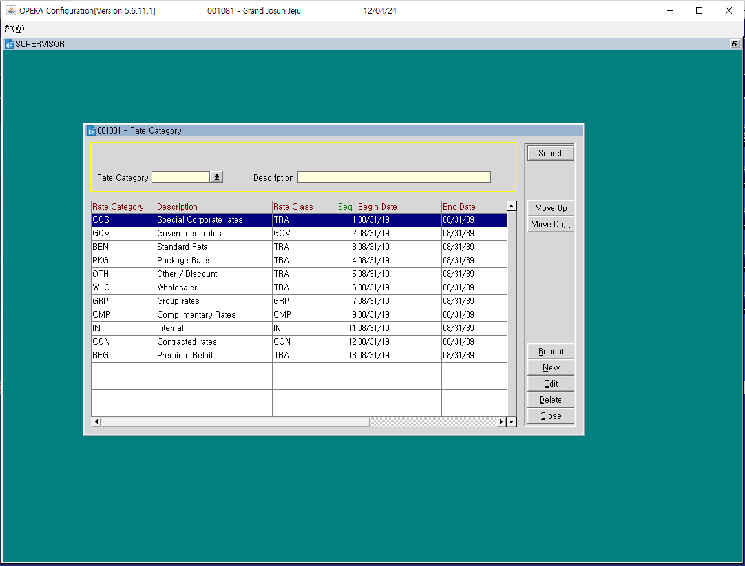
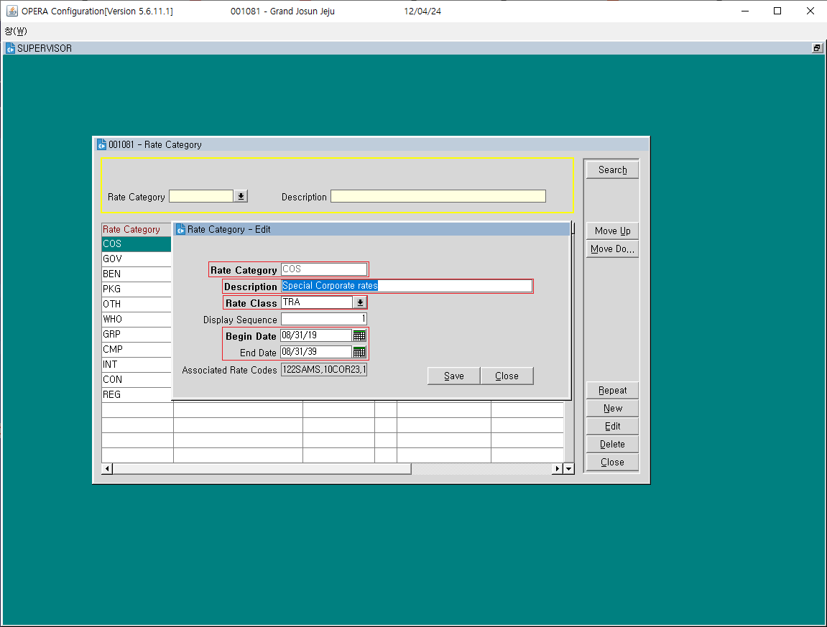
Rate Management > Rate Classification > Rate Category
Rate Category
Rate 카테고리 설정
Rate Category = 카테고리 명
Description = 설명
Rate Class = Rate 등급 선택
Begin Date = 사용 시작일 / End Date = 사용 종료일

Slide 14
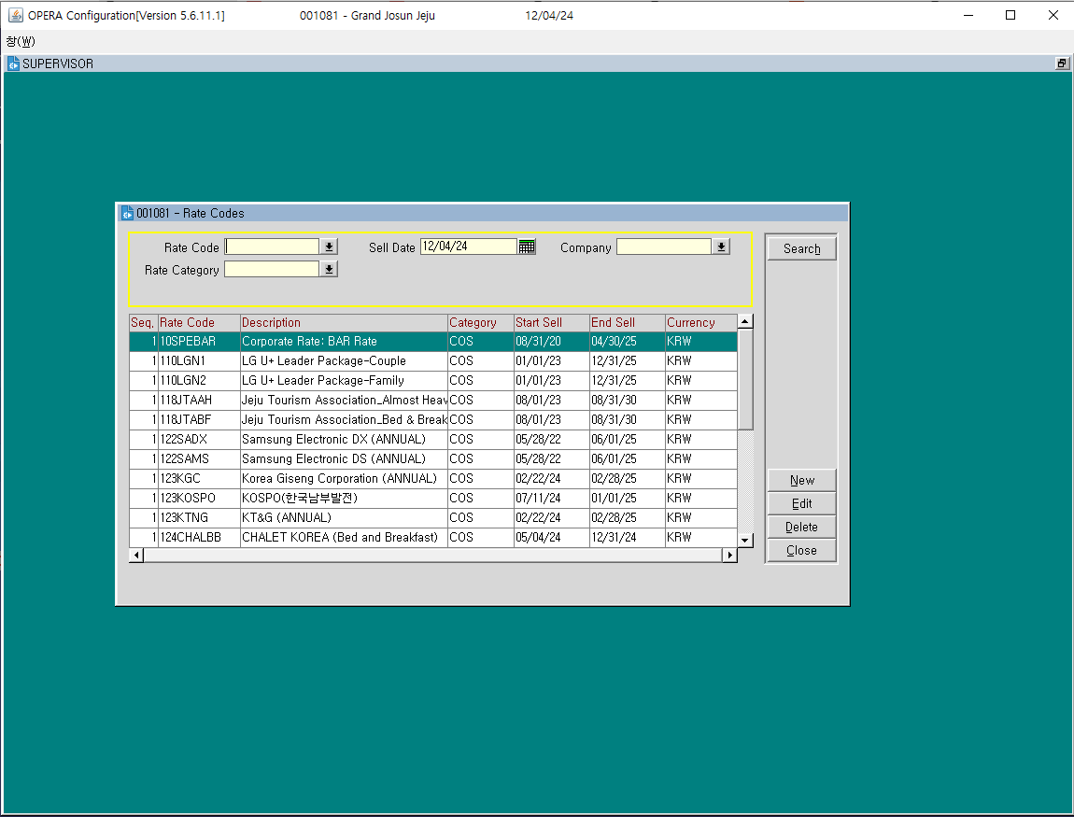
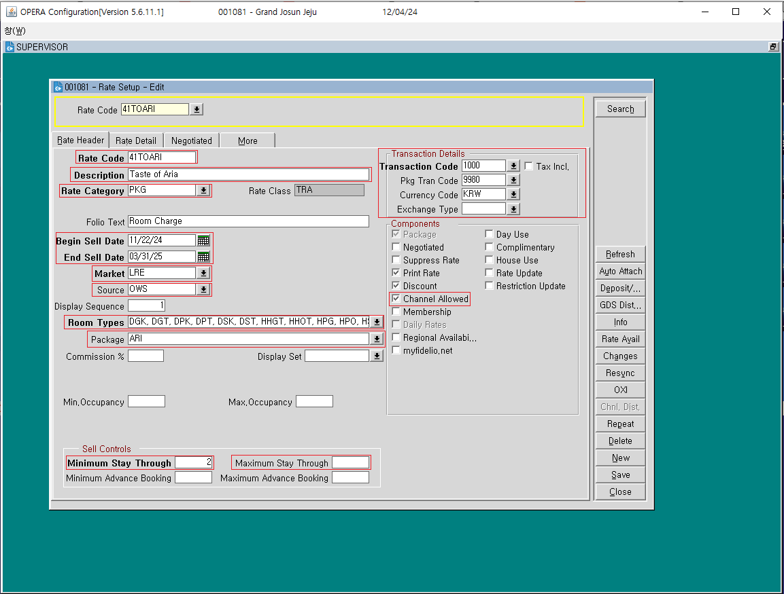
Rate Management > Rate Classification > Rate Codes#1
Rate Codes
Rate Code 설정
Rate Code = Rate 코드 명
Description = 설명
Rate Category = Rate 카테고리 선택
Begin Sell Date = 판매 시작일 / End Sell Date = 판매 종료일
Market = Market 설정
Source = 예약을 받을 Site 설정
Room Types = 해당 Rate Code 적용할 객실 타입 설정
Package = 패키지 상품일 경우, 패키지 Rate 설정
Minimum Stay Through = 최소 숙박일수
Maximum Stay Through = 최대 숙박일수
Transaction Code = 재무 거래 코드
Channel Allowed = 채널 허용 여부(Non Checking = OWS Unused)

Slide 15
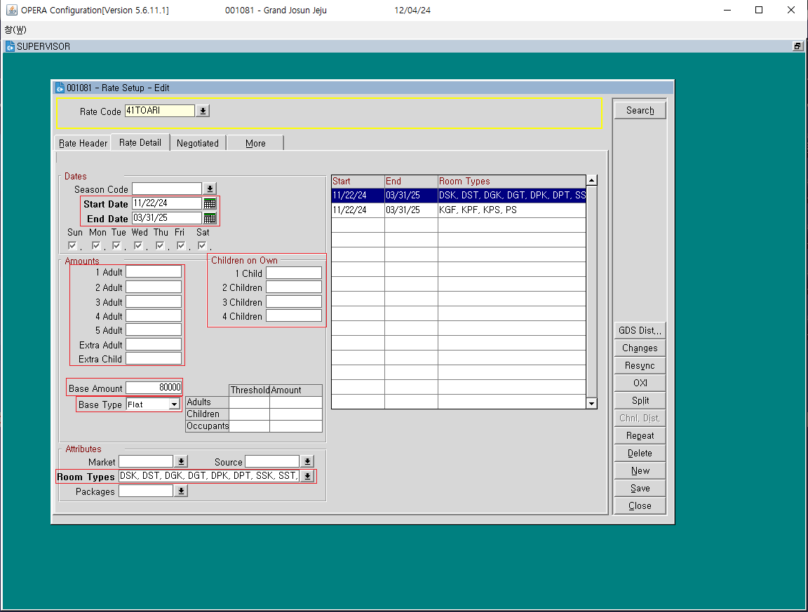
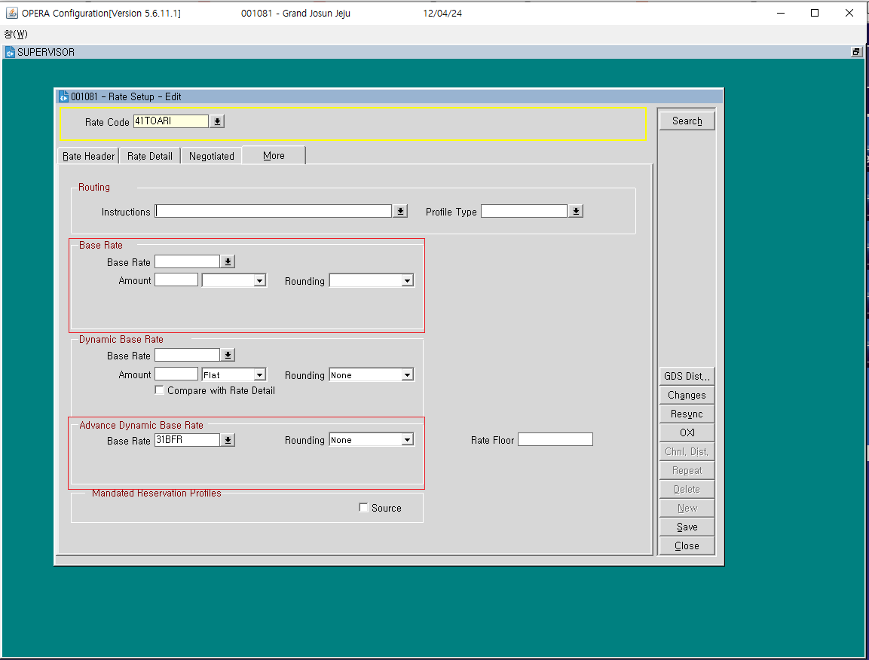
Rate Management > Rate Classification > Rate Codes#2
Start Date = 판매 시작일
End Date = 판매 종료일
Amounts Section = 성인 인원수 별 가격 설정
Children on Own = 소인 인원수 별 가격 설정
Base Amount = 기본 가격
Base Type = Flat or Percentage
Room Types = 해당 일자 + 가격을 적용할 룸 타입 설정
Base Rate Section = 고정 가격을 받을 경우
Advance Dynamic Base Rate Section = 일자 혹은 요일별 가격이 다를 경우
Rounding = 소수점 처리 방식

Slide 16
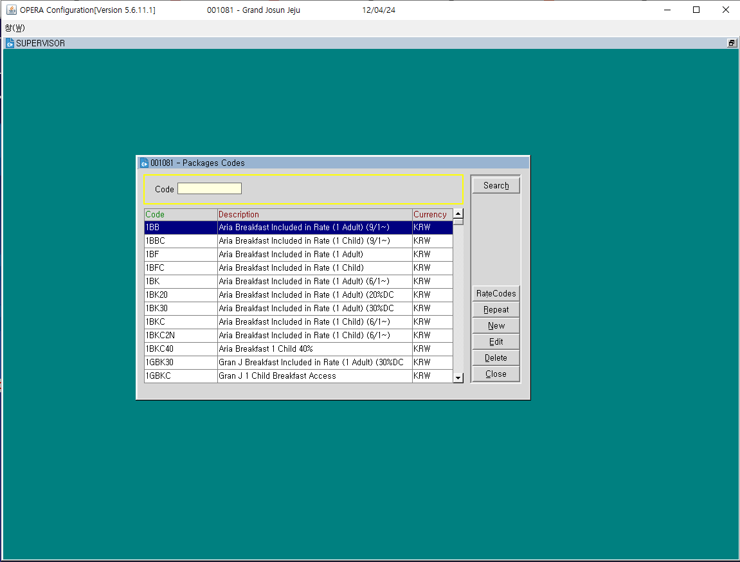
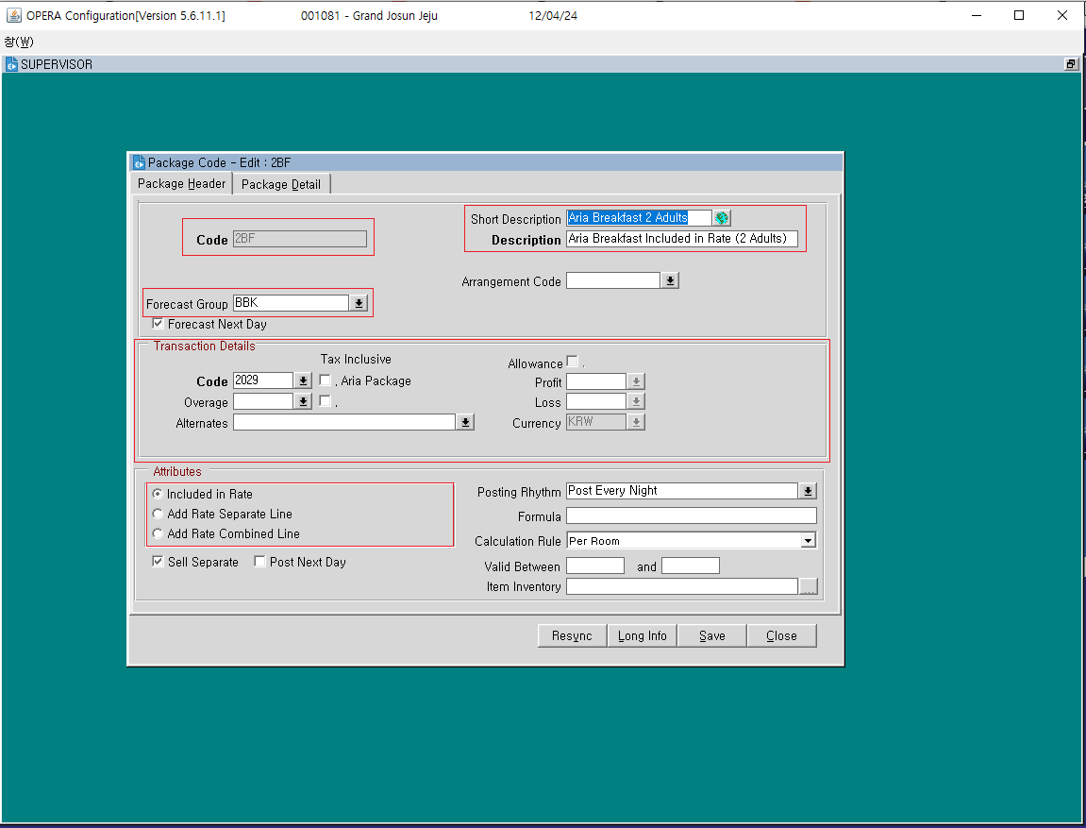
Rate Management > Packages > Codes#1
Packages Codes
패키지 코드 설정
Code = 코드명 설정
Short Description = 짧은 설명 / Description = 설명
Forecast Group = 예측 그룹
Transaction Details Section = 재무 거래 코드 선택 및 설정

Slide 17
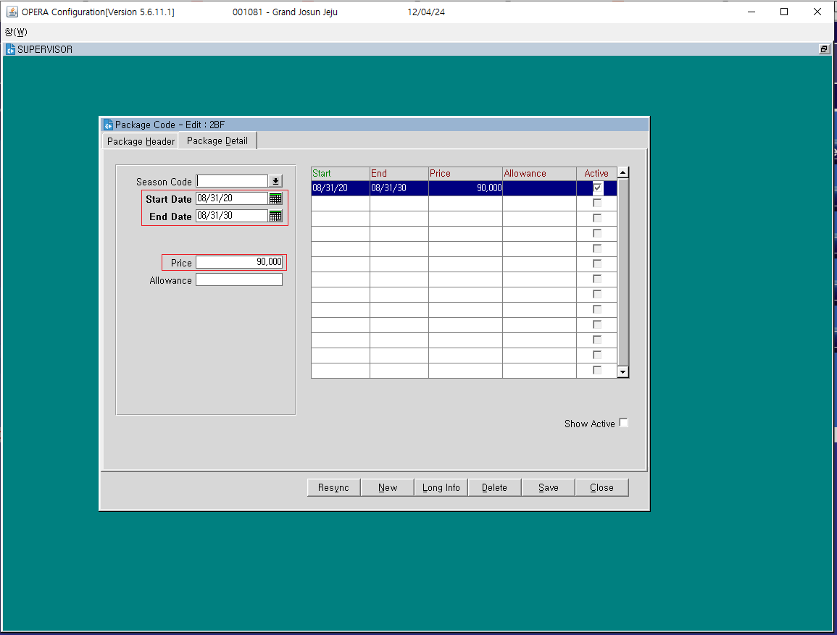
Rate Management > Packages > Codes#2
Packages Codes
패키지 코드 설정
Start Date = 판매 시작일
End Date = 판매 종료일
Price = 설정 일자 구간별 요금 설정

